Slide 1
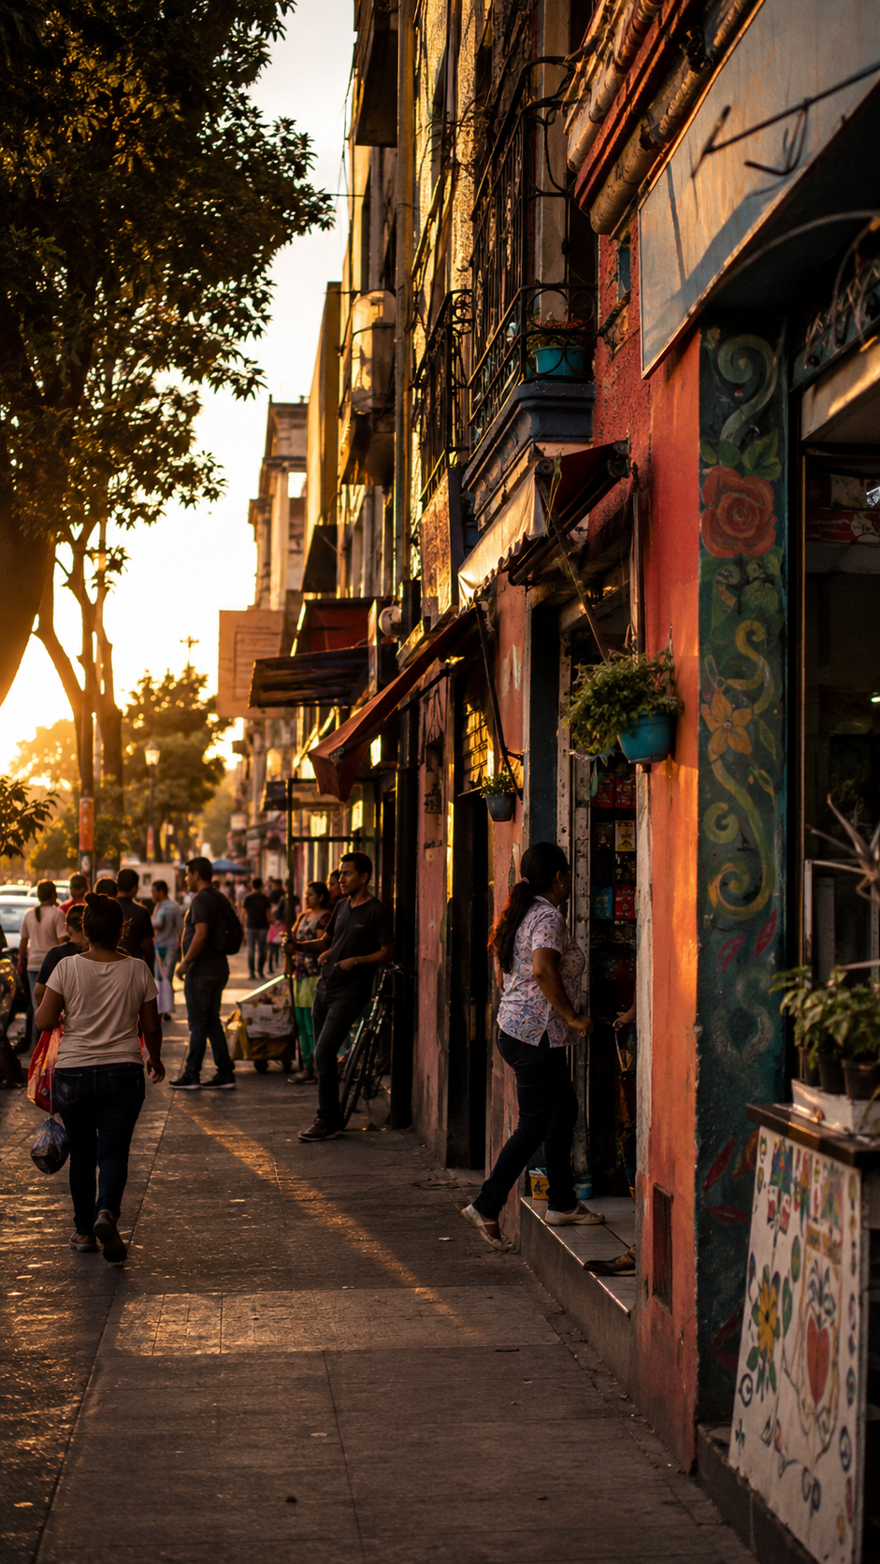

Gana dinero consumiendo local
La plataforma que devuelve parte de cada compra a quien la hace — y convierte a los negocios de tu ciudad en una red que crece con esta acción.
LIBERTAD AL MÁXIMO
LIMAS.COM.MX
Notes:
Abrir con la promesa: en LIMAS el dinero que ya gastas en tu comunidad regresa a ti. Presentarse y decir de dónde vienes.

Slide 2
01 — QUÉ ES LIMAS?
Somos una plataforma donde el consumo se registra y la comisión se reparte.
Toda persona se registra como Consumidor . El negocio que se inscribe como Punto de Consumo ofrece sus productos y servicios a la comunidad.
Nuestro modelo participa de una comisión por la venta . Lo innovador: mas de la mitad de esta comisión regresa al consumidor como cashback y como ganancia por referencias.
01
02
03
04
Registro gratuito
Red de consumo
Ingresos ilimitados
Sin cargas
Para consumidores y Puntos de Consumo.
Basada en un sistema de referencias.
Proporcionales al tamaño de tu organización.
Ni operativas ni financieras.
LIMAS.COM.MX
02
Notes:
No es una app de descuentos: es un registro de consumo. Insistir en que registrarse es gratis para ambos lados.

Slide 3

02 — EL CÍRCULO
Cómo circula el dinero
PASO 01
PASO 02
PASO 03
El consumidor compra
El negocio paga la comisión
Una parte regresa
En Cashback para quien compró y
% de comisión para quien lo refirió, hasta tres niveles.
En un Punto de Consumo afiliado y la compra se registra en el sistema.
Sobre la venta realizada.
Círculo
Virtuoso
Mientras más consume la red, más gana cada participante — y más venden los negocios de la comunidad. El plan de comisiones está diseñado para beneficiar las dos partes a la vez.
LIMAS.COM.MX
03
Notes:
Este es el corazón del pitch: el círculo. El negocio paga comisión solo cuando vende, y ese dinero vuelve a la calle.

Slide 4
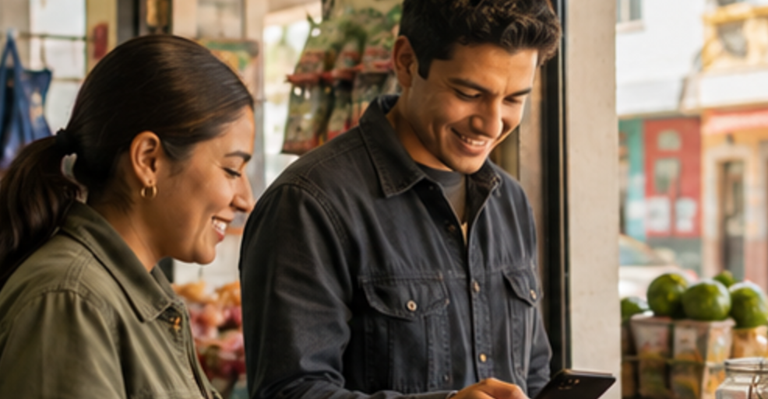
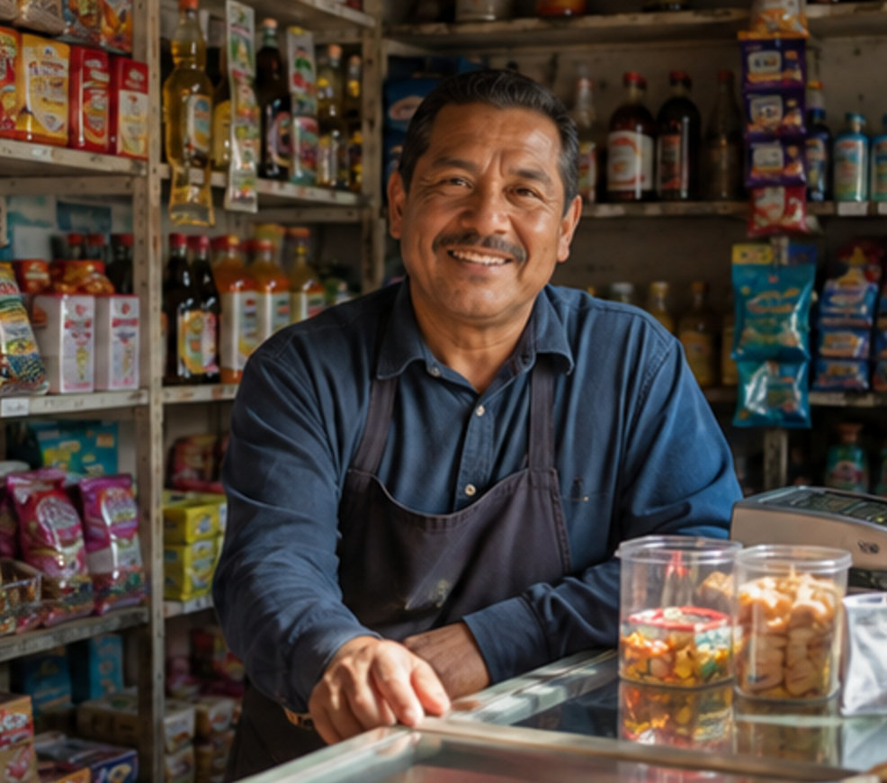

03 — ECOSISTEMA
Tres que ganan al mismo tiempo
Consumidores
Punto de Consumo
Comunidad
Cashback por tus compras habituales e ingresos adicionales al recomendar el modelo. Cada recomendación fortalece la economía de tu comunidad.
Aumenta ventas, fideliza clientes y digitaliza tu negocio sin invertir, al tiempo que accedes a consumidores nuevos que impulsan tu crecimiento.
Apoya la economía local, favorece la creación de empleos directos e indirectos y ayuda a reducir la brecha digital.
LIMAS.COM.MX
04
Notes:
Tres beneficiarios, no uno. Si estás frente a un dueño de negocio, detenerse en la columna del centro.

Slide 5
04 — MERCADO EN MÉXICO
537
401
localidades urbanas identificadas
Desde 20,000 hasta 100,000 habitantes.
oportunidades
Cada una de estas ciudades representa una oportunidad para implementar nuestro modelo de negocio LIMAS y desarrollar una comunidad que beneficie tanto a negocios como a consumidores.
136
ciudades
Con población mayor a 100,000 habitantes (2020, Censo de Población y Vivienda).
LIMAS.COM.MX
05
Notes:
537 plazas donde el modelo cabe. Cada ciudad es una comunidad completa por construir; la primera en llegar la construye.

Slide 6
05 — PROYECCIÓN DE REFERIDOS Y GANANCIAS
Ingresos Ilimitados
ESCENARIO A
ESCENARIO B
¿Cómo ganar $100 pesos al día?
¿Cómo ganar $1,000 pesos al día?
Invita a 100 personas a LIMAS con tu código de referencia.
Con 1,000 personas de referidos en tu estructura.
100 personas × $100 × 1% promedio
1,000 personas × $100 × 1% promedio
= $100 / día
= $1,000 / día
*Estas proyecciones se basan en que cada usuario de la red realice un consumo promedio de cien pesos por día.
*Todas las comisiones se pagarán después de la deducción de los impuestos correspondientes.
LIMAS.COM.MX
06
Notes:
Aritmética simple, no promesas. Leer el asterisco en voz alta: es lo que da credibilidad.

Slide 7
06 — PUNTOS DE CONSUMO
Comisión por clasificación de negocio
Cada negocio afiliado elige su clasificación según el margen de su giro. De ahí sale la comisión que aporta por venta — y el cashback que recibe su cliente.
Grupo A
margen bajo
Grupo B
margen medio
Grupo C
servicios y margen alto
5%
6%
7%
8%
9%
10%
12%
14%
16%
18%
20%
25%
30%
35%
40%
45%
50%
A1
A2
A3
A4
A5
A6
B1
B2
B3
B4
B5
C1
C2
C3
C4
C5
C6
RANGO
A · 5% a 10%
|
B · 12% a 20%
|
C · 25% a 50%
LIMAS.COM.MX
07
Notes:
La comisión la elige el negocio según su margen. Explicar que A es para giros de margen bajo y C para servicios de margen alto.

Slide 8
07 — PLAN DE COMPENSACIÓN
Lo que recibe el consumidor
Cashback directo por tu compra, más comisión sobre el consumo de tus referidos hasta la tercera generación. Todo según la clasificación del negocio donde se consumió.
Grupo A
margen bajo
Grupo B
margen medio
Grupo C
servicios y margen alto
CLASIFICACIÓN
A1
A2
A3
A4
A5
A6
B1
B2
B3
B4
B5
C1
C2
C3
C4
C5
C6
Tu Cashback
1%
2%
2%
2%
2%
2%
3%
4%
5%
6%
7%
10%
15%
20%
25%
30%
35%
de tu propia compra
POR TUS REFERIDOS
Nivel 1
0.5%
0.5%
1%
1%
1%
1%
1%
1%
1%
1%
1%
2%
2%
2%
2%
2%
2%
Nivel 2
0.5%
0.5%
0.5%
1%
1%
1%
1%
1%
1%
1%
1%
2%
2%
2%
2%
2%
2%
Nivel 3
0.5%
0.5%
0.5%
1%
1%
1%
1%
1%
1%
1%
1%
1%
1%
1%
1%
1%
1%
CÓMO SE LEE
Consumes $1000 en un negocio C3 → te regresan $200 (20%), y quien te invitó gana $20 (2%).
LIMAS.COM.MX
08
Notes:
Leer una sola columna completa, por ejemplo B3, para que se entienda cómo se lee la tabla. No leer los 17.

Slide 9
08 — REGLAS DEL JUEGO
Condiciones importantes
01
Consumir mínimo el 20% de lo cobrado en el mes inmediato anterior.
02
Todas las comisiones se calculan en puntos: 1 punto = 1 peso .
03
A partir de 500 puntos se convierten a pesos.
04
A estas comisiones se les descontará el IVA correspondiente.
El plan de comisiones de LIMAS está diseñado para incentivar tanto el consumo como la expansión de la red, creando un círculo virtuoso que beneficia a todos los participantes del ecosistema.
LIMAS.COM.MX
09
Notes:
Transparencia total: decir las cuatro condiciones sin adornos. Es lo que separa a LIMAS de una promesa vacía.

Slide 10
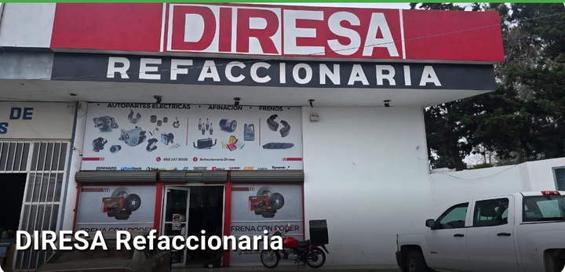
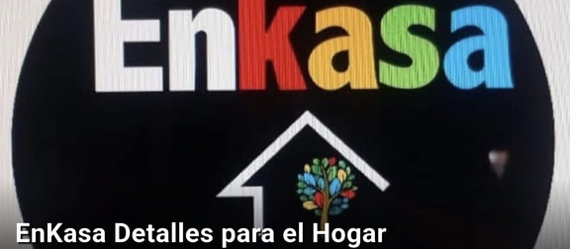
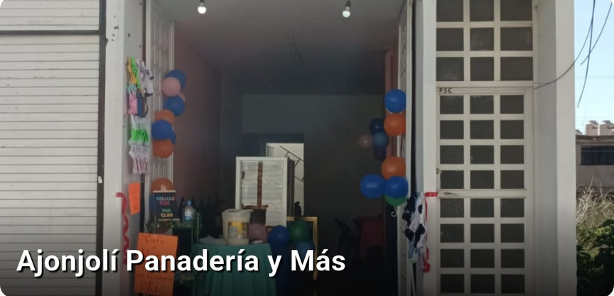
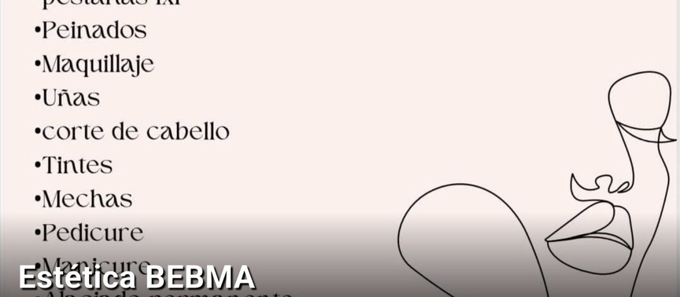
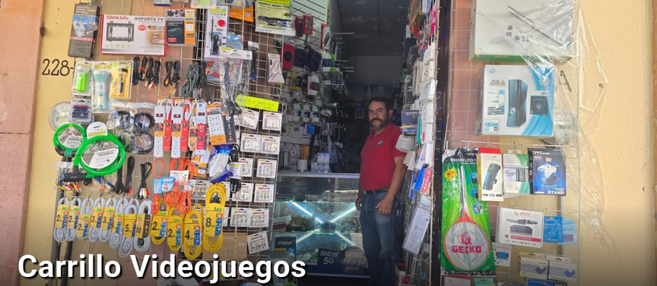
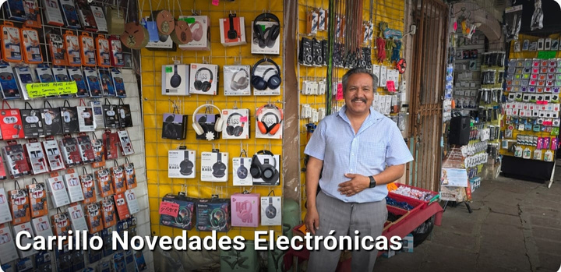


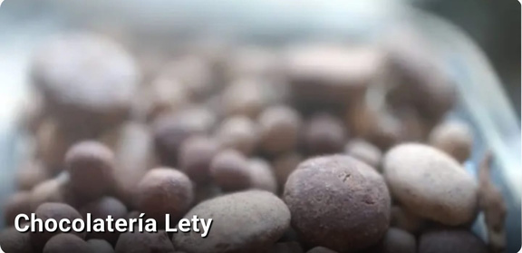
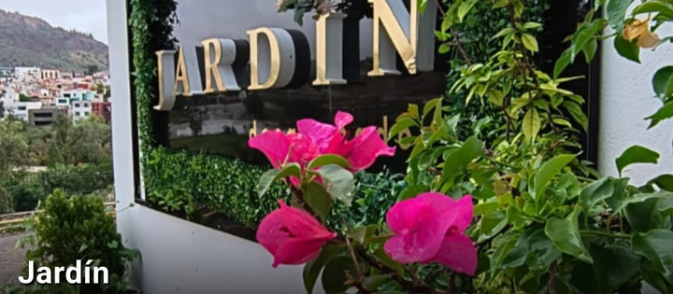



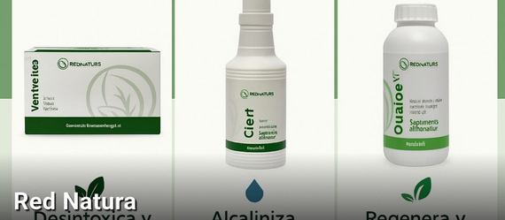
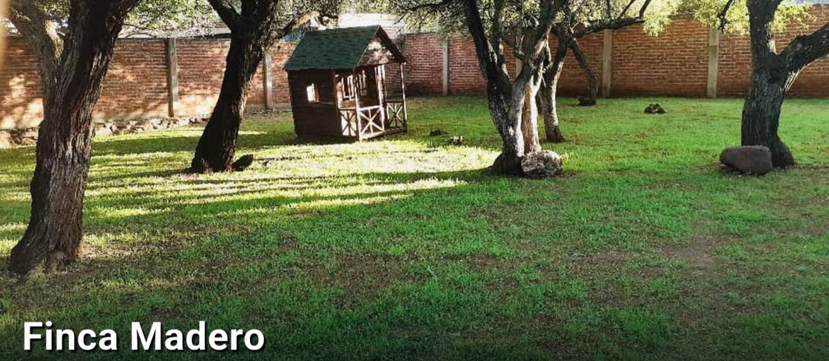

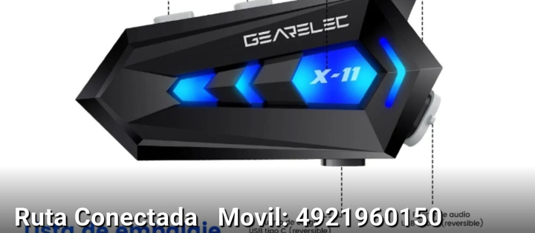
09 — YA ESTÁN DENTRO
Refaccionarias, estéticas, panaderías, talleres, viveros y servicios: negocios de barrio que ya reciben clientes por la red.
Puntos de Consumo afiliados
DIRESA Refaccionaria
EnKasa Detalles para el Hogar
Ajonjolí Panadería y Más
Estética BEBMA
Carrillo Videojuegos
Carrillo Novedades Electrónicas
El KCH Servicios Integrales
Soto Servicio Automotriz
Chocolatería Lety
Jardín
Lúa Piercings Trendy
RUAH-IMA
+ tu
negocio
Multi-Productos Plennia
Red Natura
Finca Madero
Antakarana NN Protect
Ruta Conectada
Registro gratuito
LIMAS.COM.MX
10
Notes:
Prueba social: negocios reales que ya están dentro. Nombrar los que la persona pueda reconocer de su ciudad.

Slide 11

“En LIMAS , servimos a los que buscan oportunidades de negocio, detectamos dónde fluye el dinero y nos posicionamos en el flujo para construir una marca sólida”
PASO 1
PASO 2
PASO 3
Regístrate gratis
Usa el código
Empieza a consumir
Desde la app. Sin cuota, sin inversión.
Tu primera compra en un Punto de Consumo ya genera cashback.
El Mercado Global de México
DESCARGA LA APP
WHATSAPP (52) 492 227 7500
LIMAS.COM.MX
Notes:
Cerrar con la frase y pasar directo al registro: sacar el teléfono, dar el código y registrarlo en el momento.

